Slide 1
Moja škola
Marianna Dafčíková, VII.B

Slide 2
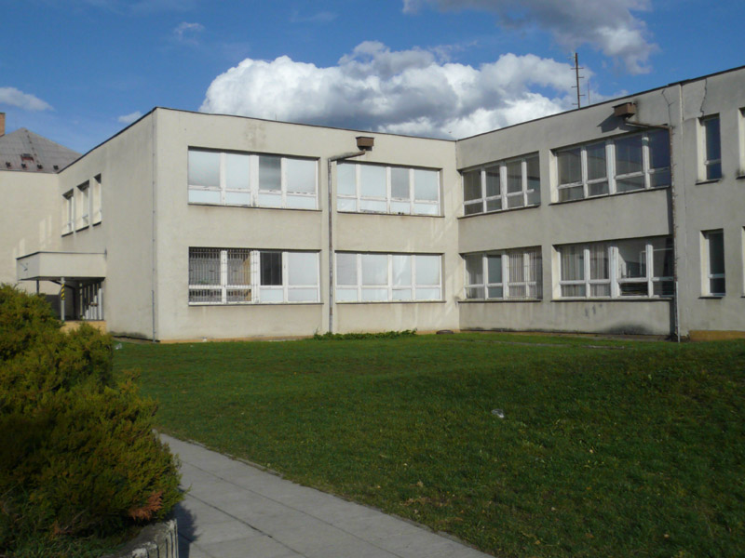
Kde sa nachádza škola?
Námestie sv. Ignáca 31

Slide 3
Logo školy
Autorky: Veronika Halásová, Kristína Sovičová
Symbolizuje:
otvorená kniha symbolizuje
múdrosť
ceruzka – písmo a
vyjadrenie myšlienok
ZŠ je skratka školy a jej sídlo
železnica je významná črta
nášho mesta

Slide 4
PC učebne
Staršia PC učebňa (16 PC)
Novšia PC učebňa (14 PC)

Slide 5
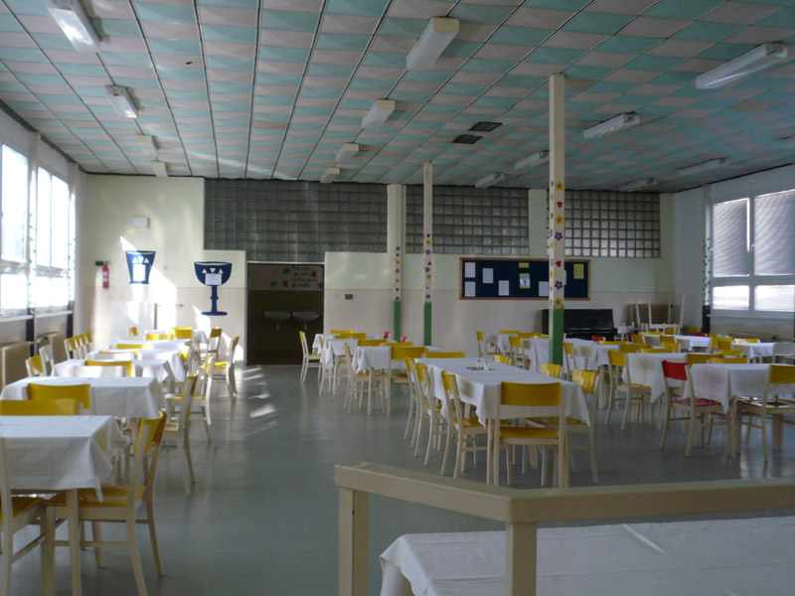
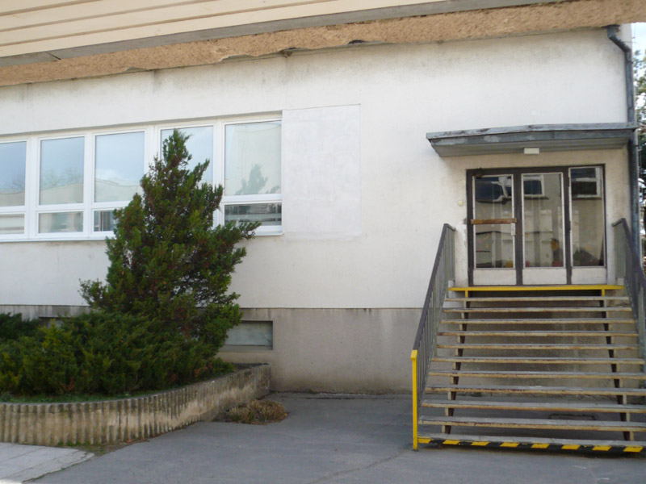
Školská jedáleň
Tel. číslo: 033/734 26 27

Slide 6
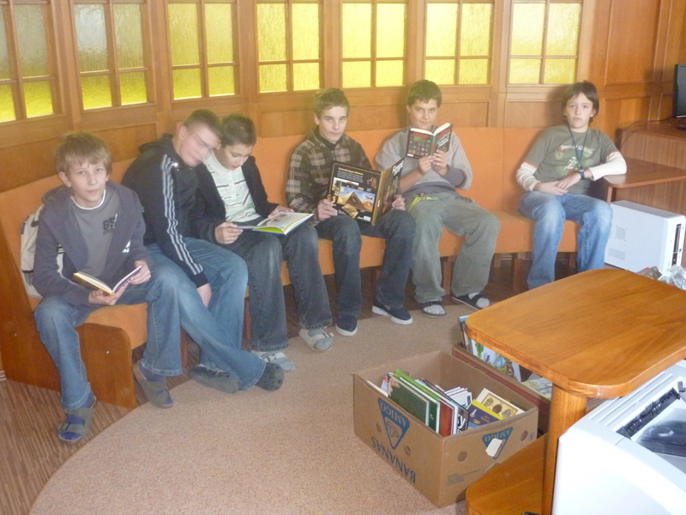
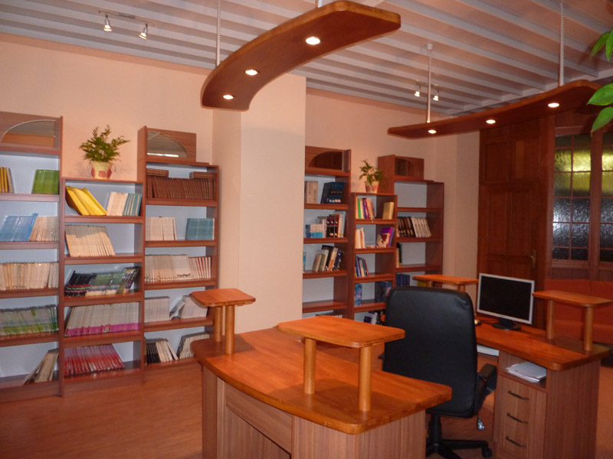
Knižnica
Knižnica je určená pre žiakov školy, slúži na požičiavanie kníh

Slide 7
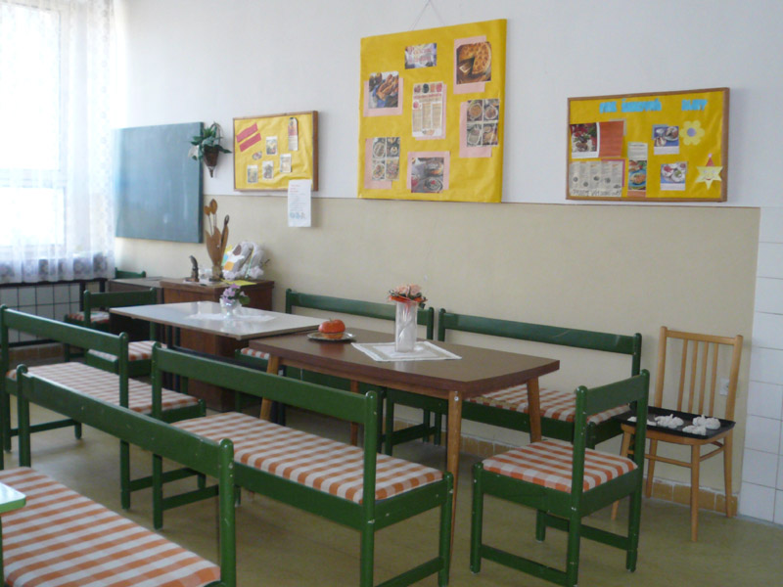
Kuchyňka
Kuchyňka slúži napr. na pracovné vyuč., svet práce, projektové dni

Slide 8
Žiacka knižka
1. stupeň
2. stupeň

Slide 9
Ďakujem za pozornosť
Zdroj: www.zsileopoldov.edu.sk

